Slide 1
Напрямок масового бізнесу
Гойнець Олена
15.02.2024

Slide 3
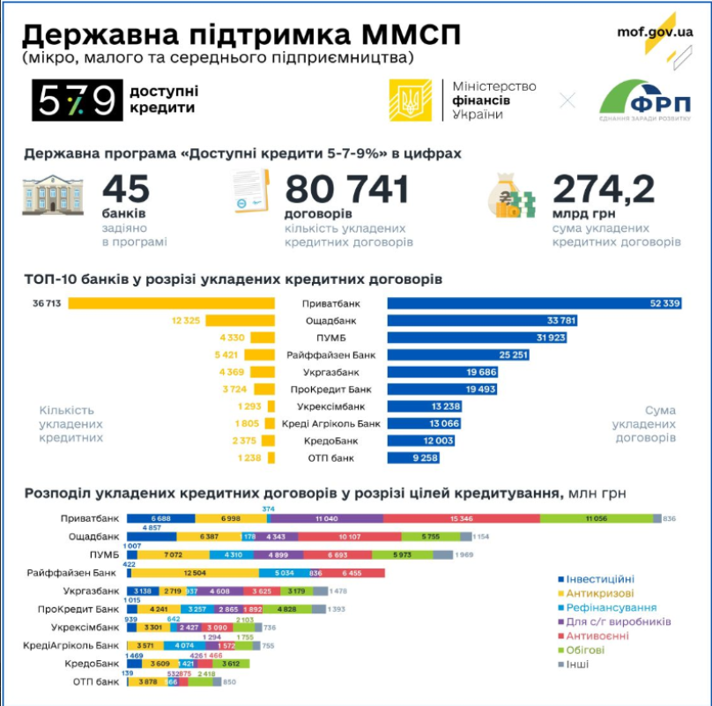

Slide 4
Державна підтримка МСП

Slide 6
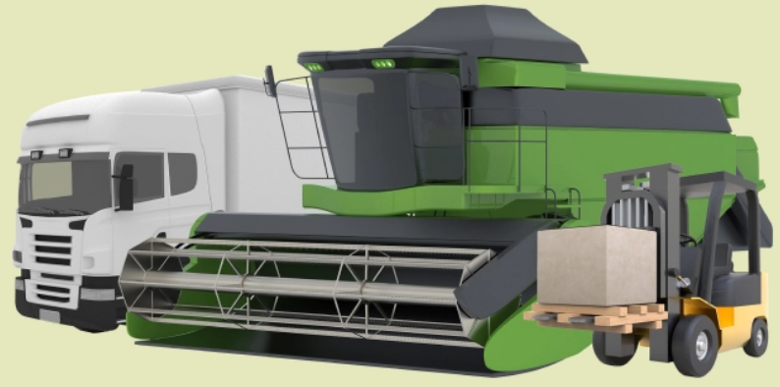
ПриватБанк пропонує декілька варіантів:
Ваш бізнес потребує оновлення основних засобів
«Кредит на придбання ОЗ»
забезпеченням є придбане майно
фінансування до 80% вартості майна
строком до 5 років із можливістю дострокового погашення без комісії
«Кредит на придбання ОЗ (б/в)»
забезпеченням є придбане майно
фінансування до 70% вартості майна
строком до 5 років із можливістю дострокового погашення без комісії
«КуБ під заставу»
придбання основних засобів під іншу заставу
відсутність авансового внеску
строком до 3 років із достроковим погашенням без комісії

Slide 7
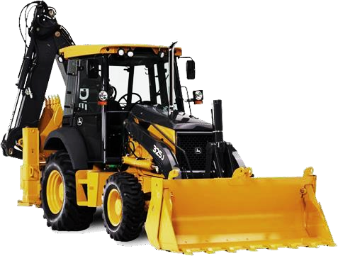
Фінансова підтримка бізнесу для придбання:
самохідної сільгосптехніки;
причіпної/навісної сільгосптехніки;
комерційного автотранспорту;
спецтехніки;
«Кредит на придбання основних засобів»
Основні умови фінансування:
строк - до 60 місяців
сума фінансування від 400 тис. грн.
Акція! Разова комісія - 0% до 29/02/2024р. (стандартна разова комісія 1.5% від суми кредиту)
авансовий внесок від 20% вартості ОЗ
без нотаріального оформлення застави
погашення щомісяця рівними платежами або адаптований графік з урахуванням сезонності бізнесу
порука власника бізнесу

Slide 8
Фінансова підтримка бізнесу для придбання:
самохідної сільгосптехніки;
комерційного автотранспорту (вантажні автомобілі, автобуси, мікроавтобуси);
спецтехніки;
«Кредит на придбання основних засобів (б/в)»
Основні умови фінансування:
строк - до 60 місяців
сума фінансування від 350 тис. грн.
Акція! Разова комісія - 0% до 29/02/2024р. (стандартна разова комісія 1.5% від суми кредиту)
авансовий внесок від 30% вартості ОЗ
без нотаріального оформлення застави
погашення щомісяця рівними платежами або адаптований графік з урахуванням сезонності бізнесу
порука власника бізнесу

Slide 9
Фінансування потреб бізнесу під заставу:
автотранспорту;
житлової чи комерційної нерухомості;
самохідної сільгосптехніки;
причіпної/навісної сільгосптехніки;
комерційного автотранспорту.
«КуБ під заставу»
Основні умови фінансування:
строк - до 36 місяців
сума фінансування від 100 тис. грн. до 7 000 тис. грн. ;
комісія - 0% (для заставних кредитів до 29/02/2024р. )
комісія - 1.5 %(разова комісія 1% від суми кредиту та 0,5% від суми державної гарантії)
погашення щомісяця рівними платежами або адаптований графік з урахуванням сезонності бізнесу;
порука власника бізнесу

Slide 14
Програма фінансово-кредитної підтримки суб’єктів малого та середнього підприємництва у місті Києві https://kyivcity.gov.ua/biznes_ta_litsenzuvannia/programa_finansovo-kreditno_pidtrimki_subyektiv_malogo_ta_serednogo_pidpriyemnitstva_u_misti_kiyevi/
У місті Києві діє Положення про фінансово-кредитну підтримку суб’єктів малого та середнього підприємництва, затверджене рішенням Київської міської ради від 21.09.2017 № 46/3053 (зі змінами та доповненнями).
Компенсація %% по кредитам , отриманим на розвиток бізнесу, в уповноважених банках. Для підприємців столиці, які є учасниками державної програми «Доступні кредити 5-7-9 %», кінцеві відсоткові ставки будуть до 0,1 % річних.
Процентна ставка до UIRD (12 місячний) + 9 %.
Сума кредиту не може перевищувати 50 млн грн.
Максимальний строк надання фінансово-кредитної підтримки не може перевищувати 6 років.
Критерій 1: Реєстрація, сплата податків, розміщення виробничих потужностей. (м. Київ)
Критерій 2. Вид діяльності згідно з КВЕД 2010.
Критерій 3. Цільове використання кредитів, у рамках напрямів основної діяльності позичальника відповідно до КВЕД 2010:
Критерій 4. Власний внесок позичальника.
Положення: https://kmr.ligazakon.net/document/mr171291$2023_05_25

Slide 15
Дякую за увагу!
Питання?
Гойнець Олена
тел. +38050 545 3778
15.02.2024

